Slide 1
PRÁCTICA PEDAGÓGICA DEL DOCENTE EN AULA
*La planificación de Experiencias de aprendizaje.
*La mediación y la retroalimentación

Slide 2
PROPÓSITO
Brindar orientaciones pedagógicas a los docentes y directivos de IIEE públicas y privadas de la zona urbana, sobre la planificación de experiencias de aprendizaje , identificando sus componentes y sus características. Todo ello en el marco de la educación semipresencial y presencial.

Slide 3
Poner en práctica la competencia se comunica oralmente…, poniendo énfasis en la escucha activa y la participación asertiva (oyente-hablante)
Registrar su asistencia con antelación.
Respetar las opiniones y aportar con propuestas sobre situaciones o dificultades.

Slide 4
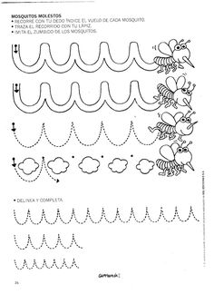
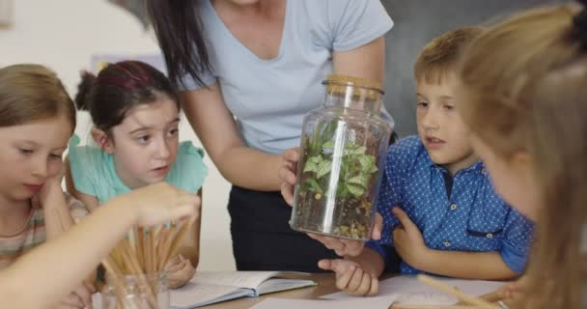
¿Qué practicas pedagógicas son las que se muestran?
2
1

Slide 5
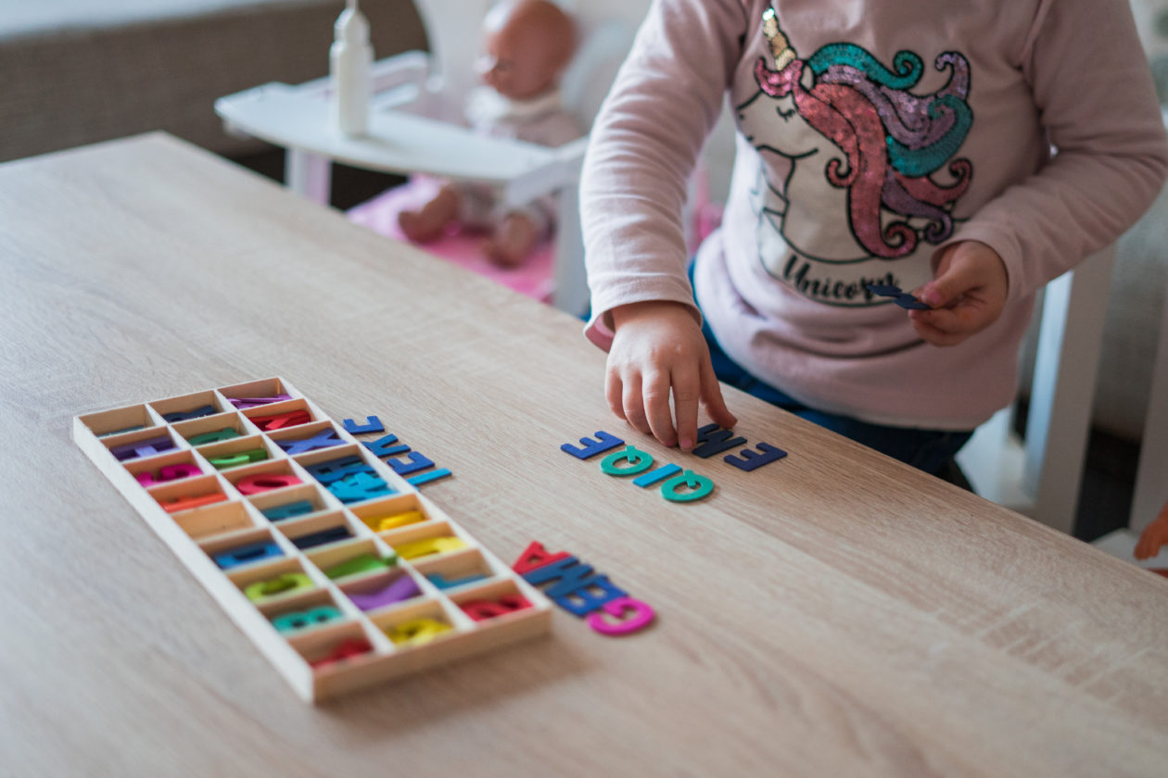
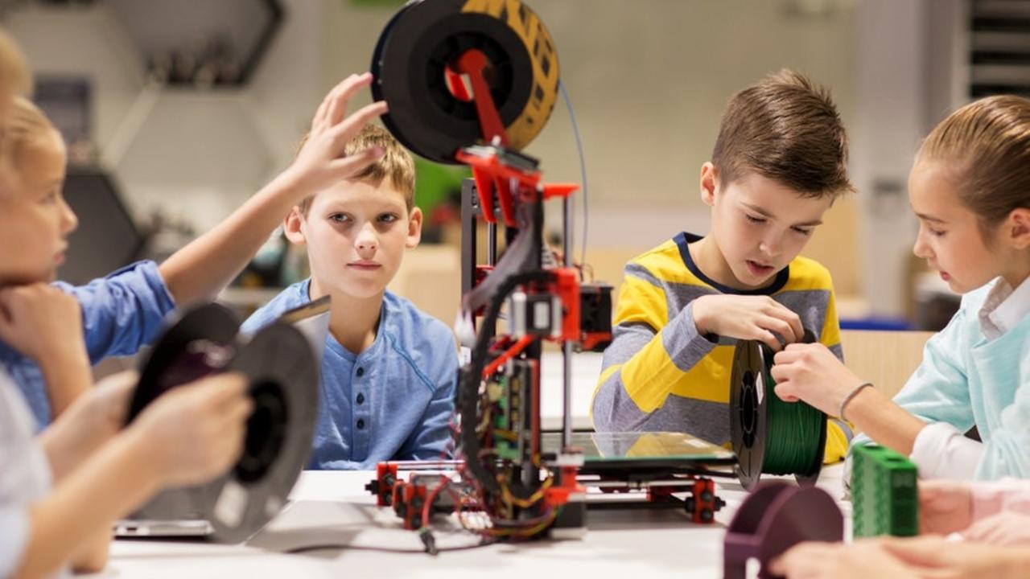
4
3

Slide 6
¿En qué imágenes se observa que los estudiantes desarrollan competencias?
1
2
3
4

Slide 7
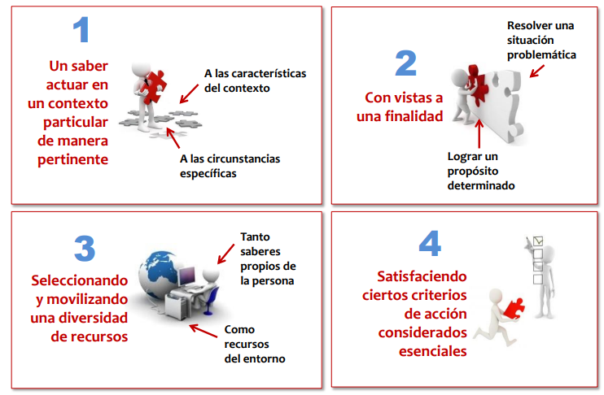
¿Qué se entiende por competencia?

Slide 9
CAPACIDADES INNATAS
CAPACIDADES PRE BÁSICAS | CAPACIDADES BÁSICAS | CAPACIDADES SUPERIORES
La atención. la percepción y la memoria. Sin ellas no es posible desarrollar las demás capacidades. | El razonamiento lógico (comprensión), la expresión, la orientación espacio-temporal y la socialización. Estas capacidades son imprescindibles para los aprendizajes escolares. Son las más utilizadas a nivel escolar. | Son el pensamiento creativo, el pensamiento crítico, el pensamiento resolutivo (resolución de problemas) y el pensamiento ejecutivo (toma de decisiones). Presuponen un adecuado desarrollo de las capacidades prebásicas y básicas.

Slide 10
Desde la RM N° 531 – MINEDU – 2021
Modificatoria 048 – 2022 MINEDU
Modificatoria 108-2022 MINEDU
Abordajes

Slide 11
¿Competencias a desarrollar en el marco de la emergencia educativa?
Dirección Regional de
Educación de Apurímac
El docente determina las necesidades de aprendizaje de sus estudiantes y establezca las competencias en las que se requiere poner énfasis a lo largo del año.
El docente lidera la planificación de EdA, en atención a la diversidad.
La evidencia recogida brindará información al docente: a qué competencias le dará mayor énfasis durante los procesos de mediación y retroalimentación.
Frente a una situación de emergencia se activa el currículo de emergencia(soporte socioafectivo y desarrollo de competencias)
Diagnosticar la situación real de los aprendizajes logrados por sus estudiantes..

Slide 12
QUÉ PROGRAMACIONES PUEDO PLANIFICAR PARA EMPRENDER EL TRABAJO PEDAGÓGICO
PROGRAMACIONES
PROYECTOS DE APRENDIZAJE
ESTUDIO DE CASOS
APRENDIZAJE INVESTIGATIVO
EXPERIENCIAS DE APRENDIZAJES

Slide 13
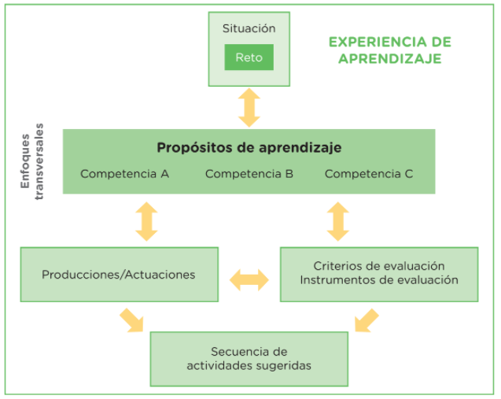

Slide 14
Aprendizaje en base a Proyectos

Slide 15
Proyectos de aprendizaje

Slide 16
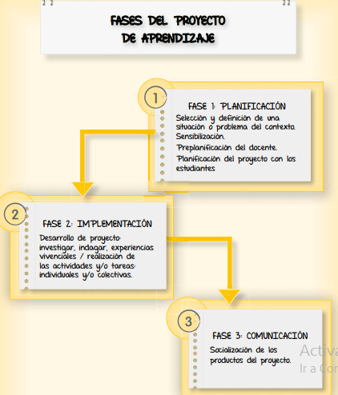
FASES DEL PROYECTO DE APRENDIZAJE

Slide 17
Proyecto de Aprendizaje
Situación: En la escuela los niños consumen sus alimentos pero dejan restos de comida, cáscaras de frutas y otros que botan al basurero…..
Problema: El aula está contaminado con desechos que botan los niños….
¿Qué podemos hacer para que los residuos estén clasificados?
¿Cómo podemos fabricar abono orgánico usando los residuos?
Sensibilización: nace de ellos
En el aula platear el problema; sensibilizar a través de un videos, algunas reflexiones sobre la basura; en conjunto con los niños….
Reto ¿Cómo podemos fabricar abono orgánico usando los residuos?
Actividades planificados en conjunto con los estudiantes:
Investigamos en equipos usando diversas fuentes sobre los abonos orgánicos.
Diseñamos una estrategia para clasificar la basura del aula.
Diseñamos prototipos para tratar la basura y fabricar el abono orgánico.
Elaboramos un guion para difundir el proceso de fabricación del abono orgánico.
Difundimos a través de diversos medios tecnológicos (los videos, instructivos, etc. ) a través de las redes.

Slide 18
Situación: En la escuela los niños consumen sus alimentos pero dejan restos de comida, cáscaras de frutas y otros que botan al basurero….. |  | Reto: ¿Cómo podemos fabricar abono orgánico usando la basura?
Propósitos de aprendizaje:
XXXXX | XXXXX | XXX
Producciones / actuaciones:
Forma 1. construir un centro de acopio para compostar residuos. Forma 2 Elaboración de un video sobre como fabricar abono orgánico y difundir a través del YUOTUBE. Forma 3: Escribir un texto instructivo sobre cómo fabricar abono orgánico a través del compostaje.
Criterios de Evaluación:
xxxxxxxxxxxxxx
xxxxxxxxxxxxx
Secuencia de Actividades:
Investigamos en equipos usando diversas fuentes sobre los abonos orgánicos:
Diseñamos una estrategia para clasificar la basura del aula seleccionando lo orgánico.
Diseñamos prototipos para tratar la basura y fabricar el compost
Elaboramos un guion para difundir el proceso de fabricación de compost
Difundimos a través de diversos medios tecnológicos (los videos, instructivos, etc. ) a través de las redes.

Slide 19
Aprendizaje investigativo-proyectos de investigación

Slide 20
Proyecto de investigación
Sensibilización: lluvia de curiosidades
En el aula platear el problema; sensibilizar con la vivencia que tuvieron y otras reflexiones sobre los rayos en conjunto con los niños….
Situación:
Mientras estábamos en el aula en la clase de matemática, escuchamos truenos muy fuertes que nos asustaron a todos, quisimos salir del aula pero un rayo cayó casi en la escuela que nos asustaron y gritamos todos ….
Problema de indagación: (Reto)
¿Por qué se producen los rayos y qué daños pueden causar?
Producto:
Difundir un monólogo fundamentando del porque se produce el rayo y los daños que puede causar.
¿Por qué se producen los rayos y qué daños pueden causar?
Actividades planificados en conjunto con los estudiantes:
Leemos información científica en el internet sobre los rayos. | si
Observamos videos y reportajes sobre los daños que causan los rayos. | si
En equipos escribimos un reporte científico (texto expositivo) sobre los rayos y los daños que causa. | si
Presentamos el reporte científico a través del blogger del docente | Si
Exponemos sobre los rayos a través de un monólogo (reportamos al docente vía virtual) o Exponemos en el aula sobre los rayos y los daños que producen. | si

Slide 21
Proyectos de investigación
Situación:
En el aula se produjo una discusión sobre las mascotas que salen a las calles; unos niños dicen que como las personas, también las mascotas pueden contagiarse del COVID – 19; otros dicen que son inmunes ….
Problema de indagación: Reto
¿Las mascotas que deambulan en las calles también podrán contagiarse con el covid- 19 ; y estos a la vez contagiar a sus dueños?
Situación:
En una conversación con los niños sobre los sembríos de maíz; unos dicen que no cosecharon porque se pudrió todo; sus padres les contaron que fueron afectados por una enfermedad llamado “pukapuncho”….
Problema de indagación: Reto
¿Cómo se podría tratar la enfermedad del pukapuncho y tener mejores productos?

Slide 22
Estudio de casos

Slide 23
Estudio de casos metodología de enseñanza y aprendizaje
Se emplea para iniciar al estudiante en la investigación de procesos sociales, emocionales y educativos.
Implica desarrollar acciones para acopiar información, proceder al análisis e interpretación de la misma, posibilitando así la comprensión del proceso, para finalmente construir una explicación que genere conocimiento teórico.
Álvarez Balandra (2018)

Slide 24
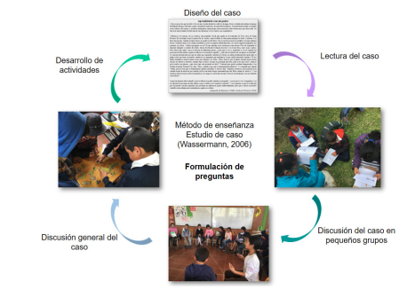
Los casos como estrategias para aprender

Slide 25
Estudio de casos
Caso de la minería en Andahuaylas.
En el año 2022 según el reporte del Ministerio de transportes (Ayacucho, se ha logrado intervenir a 2301 camiones llevando minerales a los que se ha multado por la carga ilegal que llevaban.
Lo que causa el transporte de minerales de manera informal, es que contamina el ambiente sobre todo por el derrame del mineral en las carreteras. Cuando el mineral se derrama en el suelo y éstas entran en contacto con el agua de las lluvias, ríos y riachuelos; genera la contaminación de la cadena de desplazamiento del agua envenenando a su paso a los seres vivientes.
El óxido en el humano es letal, genera cáncer del estómago, daña el esófago, etc.
Por otro lado se ha visto también que la explotación de minerales beneficia a las personas puesto que muchos campesinos ya tienen recursos para sobrevivir en estos tiempos de crisis.
…………………..
¿Qué recomendaciones se puede plantear a las autoridades frente al problema?
Diseño del caso

Slide 26
Estudio de casos
Problema /(Reto)
¿Qué recomendaciones podemos plantear a nuestras autoridades sobre el problema?
Producto:
Redactar un texto de recomendación para la comunidad
Actividades:
Lectura del caso | si
Lectura e investigación referidos al caso: individual y en equipos. | si
Discusión en equipos sobre los hallazgos. | si
Discusión a nivel colectivo | Si
Desarrollo de las actividades | si

Slide 27
Estudio de casos
Caso: población que abusa de los plásticos
Caso: Niños que llegan tarde a la IIEE
Caso: El bulling en el aula
Caso: El látigo corrige

Slide 28
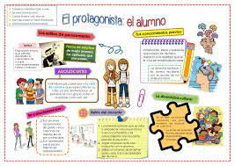
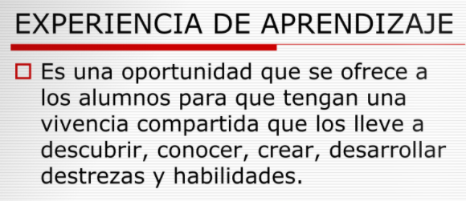
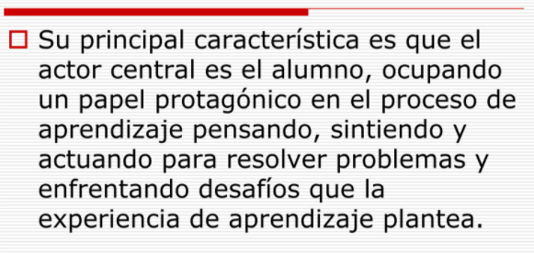
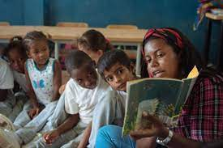
EXPERIENCIA DE APRENDIZAJE

Slide 29
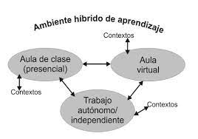
Planificación de experiencias de aprendizaje para el desarrollo de aprendizajes híbridos
Experiencias de aprendizaje
Permite combinar varias formas de aprendizaje, De acuerdo a las condiciones y características del contexto
La secuencia de actividades de la EdA híbrido, deben estar articuladas entre sí, y respondan a ambos espacios de aprendizaje.
Los momentos a distancia y asincrónicos debe ser aprovechado, para el desarrollo de trabajo individual. así como orientar el uso de materiales educativos o recursos para que los realicen de forma autónoma en compañía de la familia.
Deben ser potentes, consistentes y coherentes. Deben propiciar el desarrollo del pensamiento complejo y sistémico.
Tanto la situación como las actividades deben demandar retos, desafíos y problemáticas de distinta naturaleza que los estudiantes enfrenten.
Los momentos presenciales y sincrónicos deben ser aprovechados para realizar procesos de mediación y retroalimentación.
El aprendizaje híbrido es un enfoque de la educación que combina en la enseñanza y aprendizaje de la persona con una o más formas de instrucción a distancia en línea y presencial. La promoción de uso de los recursos, como tabletas, cuadernos de trabajo, espacios educativos, recursos digitales, celulares, entre otros,

Slide 30
Características de los elementos de la experiencia de aprendizaje en contextos híbridos.

Slide 31
De la situación
¿Cómo plantear la situación?
La situación debe plantear una pregunta o descripción de una problemática
La situación debe ser significativa, debe generar un interés o cuestionamiento a sus conocimientos, concepciones, actitudes, representaciones, vivencias, emociones, ideas, creencias, entre otros.
La situación debe permitir abordar problemáticas, actitudes, estereotipos. sesgos cotidianos a la luz de los enfoques transversales.
La situación debe identificar y describir aspectos y contextos vinculados con situaciones a nivel local, regional, nacional o global, las cuales son reales o simuladas (posibles en la realidad)

Slide 32
EJEMPLIFICANDO
RETO O DESAFÍO

Slide 33
De los propósitos de aprendizaje
El propósito de aprendizaje es lo que se espera que logren los estudiantes en una experiencia de aprendizaje, se vincula con la situación y con las competencias que se espera desarrollen.
El docente debe plantear los propósitos de aprendizaje a partir de la información obtenida (logros, avances y aspectos de mejora) y el análisis de las evidencias de aprendizaje de los y las estudiantes, con la finalidad de trabajar a partir de su nivel real de aprendizaje.

Slide 34
De la evaluación
En relación a la evaluación durante la experiencia de aprendizaje:
La evaluación permite obtener información para la mediación y retroalimentación del proceso de aprendizaje y del proceso de enseñanza del docente .
El producto, productos o actuaciones darán evidencia del nivel de desarrollo de las competencias, por lo mismo, deben estar vinculados con los propósitos de aprendizaje.
La evaluación se realiza con base en criterios de evaluación que permiten observar lo que se espera de dicha producción o actuación. Estos deben estar claramente definidos en relación con el propósito, la situación y el producto.
Los criterios de evaluación se generan a partir de los estándares de aprendizaje y/o desempeños.

Slide 35
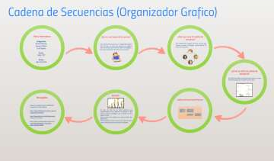
De la secuencia de actividades
La secuencia de actividades o de acciones planteadas debe presentar un orden lógico y ser coherente con la intención de lograr el propósito planteado
La secuencia de actividades o acciones debe verse claramente relacionada con la situación planteada y le permitan enfrentar la situación planteada.
La secuencia de actividades visualizan con claridad cómo hace el estudiante para generar las versiones preliminares de los productos y/o actuaciones.
Este conjunto de actividades o acciones llevará al estudiante a poner en juego diversas competencias en el marco de los enfoques asociados a ellas que guían sus procesos de construcción.
La secuencia de actividades o acciones debe plantear la conexión con el uso de los diversos materiales educativos, como cuadernos de trabajo, fichas de autoaprendizaje, recursos y aplicaciones de las tabletas, fuentes escritas y orales, entre otros.
Las actividades o acciones deben promover el diálogo de saberes, intercultural y/o intergeneracional, para la comprensión desde diferentes perspectivas.
Las actividades o acciones planteadas deben promover que el estudiante organice sus tiempos, realice acciones para lograr los propósitos, autoevalúe 17 sus procesos, avances y dificultades, entre otras acciones que favorezcan el desarrollo de la gestión autónoma de sus aprendizajes.

Slide 36
Evaluación y retroalimentación

Slide 37
Evaluación formativa como aspecto clave para el desarrollo de competencias desde procesos de aprendizaje híbridos
Evidencias relevantes y potentes, que permitan visibilizar y recoger información de desarrollo de las competencias de los y las estudiantes.
Se realiza en función de criterios establecidos y compartidos.
Las evidencias son actuaciones o producciones.
En momentos de trabajo presencial o a distancia.
Se debe procurar diversas formas, lenguajes y recursos para la presentación de las evidencias
Orienta
Partir del análisis de las evidencias de aprendizaje.
Retroalimentación oportuna al estudiante para que reconozca sus fortalezas, dificultades y necesidades.
Promover en sus estudiantes el análisis de sus evidencia.
Desarrollo de la autónoma.
Analizar la práctica docente.
Tomar decisiones sobre los aspectos a mejorar para facilitar el aprendizaje de los y las estudiantes.
En el caso de EBE y con discapacidad se considera la evaluación psicopedagógica, los Planes de Orientación Individual (POI), Planes Individuales de Atención (PIA) y la identificación de acciones observables para evaluar las actividades de aprendizaje, en el marco de la EF. Para los estudiantes con discapacidad, en lugar de plantear un producto como resultado del desarrollo de la EdA, es más pertinente que demuestren lo aprendido a través de evidencias en cada actividad.
Comunicar Los criterios de evaluación.
Evaluar los criterios (proceso, final).
El portafolio debe contener productos y todo aquello que se considere importante.
El formato y el tipo de presentación no es importante, sino que refleje el progreso del estudiante.

Slide 38
El aula invertida-aprendizaje invertido
Mejora el proceso de enseñanza-aprendizaje realizando, fuera del aula, actividades de aprendizaje sencillas (observar, memorizar, resumir, etc.) y, en el aula, actividades más complejas (razonar, examinar, priorizar, argumentar, proponer, etc.) que requieren la interacción entre iguales y la ayuda del docente como facilitador.
Flipped Learning o aprendizaje invertido es un enfoque pedagógico en el que la instrucción directa se realiza fuera del aula y se utiliza el tiempo de clase para llevar a cabo actividades que impliquen el desarrollo de procesos cognitivos de mayor complejidad, en las que son necesarias la ayuda y la experiencia del docente.

Slide 39
ROL DEL DOCENTE
Diseña y planea el proceso de enseñanza-aprendizaje del aula, integrando estrategias, modelos de enseñanza y metodologías (aprendizaje basado en proyectos, aprendizaje cooperativo y colaborativo,…).
Diseña y planea actividades que se realizarán fuera del aula (ver vídeos, cumplimentar cuestionarios,…).
Selecciona e integra la tecnología en actividades de aprendizaje activo.
FUERA DEL AULA
Diseña actividades de evaluación que promuevan el aprendizaje del alumnado.
DEL ALUMNADO
Accede, cuantas veces necesite, a las actividades facilitadas por el profesorado.
Realiza las actividades propuestas.

Slide 40
ROL DEL DOCENTE
Guía y facilita los procesos de aprendizaje, atendiendo a la diversidad.
Retroalimenta el desempeño de los equipos/grupos y del alumnado individualmente.
Genera espacios para la coevaluación y autoevaluación.
EN EL AULA
Accede, si fuera necesario, a las actividades previas facilitadas por el profesorado.
Realiza las actividades (debates, exposiciones orales, informes, diario de aprendizaje, cuaderno de trabajo cooperativo,…).
DEL ALUMNADO
Recibe retroalimentación inmediata del profesorado y de sus compañeros y compañeras

Slide 41
BENEFICIOS
Incrementa el compromiso del alumnado porque éste se hace corresponsable de su aprendizaje y participa en él de forma activa mediante actividades de cooperación y colaboración en clase.
Personaliza el proceso de aprendizaje del alumnado.
Permite que el alumnado aprenda a su propio ritmo, ya que tiene la posibilidad de acceder al material facilitado por el profesorado en cualquier momento y en cualquier lugar, todas las veces que necesite.
Convierte el aula en un espacio donde se comparten ideas, se plantean interrogantes y se resuelven dudas, fortaleciendo la interacción y fomentando el pensamiento crítico, analítico y creativo.
Permite compartir información con las familias con lo que aumenta su implicación en el proceso de enseñanza-aprendizaje

Slide 43
Mediación de los aprendizajes

Slide 44
LA MEDIACIÓN
Es el despliegue de acciones organizadas de interacción pedagógica con la finalidad de promover y facilitar procesos de aprendizajes que fortalezcan el sentido aprendiente de los participantes.

Slide 45
Mediación para el desarrollo de competencias
Mediación
En función a sus características de desarrollo y logros de aprendizaje
Asegurar la comprensión del estudiante del propósito, la situación y los criterios de evaluación
Propiciar que el estudiante indague y recolecte toda la información para lograr la propuesta.
Usar los recursos según la forma de atención: remota, presencial, virtual, etc.
Usa todos los recursos y materiales para lograr la propuesta y el aprendizaje
En ámbitos EIB asegurar el logro de la competencia comunicativa en ambas lenguas

Slide 46
Mediación combinada
Clarificación
Construcción / Aplicación
Es un proceso más colaborativo entre la persona docente y las personas estudiantes, o bien entre un grupo de personas estudiantes.
Planificadas para que el estudiante pueda, de manera autónoma y auto dirigida, desarrollar diferentes actividades educativas planificadas en la construcción de conocimientos, ampliar experiencias y desarrollar habilidades.
Conexión
Colaboración

Slide 47
¿Qué es la mediación pedagógica para la educación combinada?
Es una oportunidad flexible, cíclica y diversa para que el docente ofrezca acompañamiento al estudiante en dos espacios educativos diferentes, en la presencialidad y a distancia, privilegiando la permanencia del vínculo de la comunidad educativa.
se desarrolla en cuatro momentos la conexión, la colaboración, la clarificación y la construcción/aplicación que implican que la mediación pedagógica docente pueda desarrollarse al mismo tiempo con su el subgrupo presencial y el subgrupo que trabaja en la distancia.
son medulares los recursos tecnológicos y materiales que se proveen, el acompañamiento y seguimiento, las estrategias y otras iniciativas son las que complementan el accionar docente para transmitir a la persona estudiante la emoción, motivación y pasión por el aprendizaje tanto en el aula, como fuera de ella.

Slide 48
MOMENTO de la mediación pedagógica para la educación combinada
1
2
Momento para crear espacios educativos que permitan una interconexión efectiva entre las personas docentes y estudiantes, el establecimiento de redes de aprendizaje entre estudiante- estudiante
Momento para establecer todas las conexiones posibles entre los conocimientos previos de la persona estudiante, sus experiencias, intereses, emociones y los conocimientos nuevos que serán construidos
Momento para conectar
Momento para colaborar
Conexión
Momentos que se
pueden trabajarse en la
presencialidad o de
manera sincrónica o
asincrónica.
Colaboración
3
4
Momento para clarificar
Momento para Aplicar Construir
Aplicación / Construcción
Clarificación
Momento para comunicar, expresar dudas, consultas e inquietudes, para profundizar y fortalecer los conocimientos, habilidades y destrezas que se han adquirido
Momento para utilizar los conocimientos adquiridos, la experiencia en la solución de problemas o situaciones específicas en la demostración de lo aprendido.

Slide 49
Reuniones “cara a cara”
Introduce y explica las actividades, promueve interacción social y conexión; aprendizaje previo actividades que generen curiosidad y asombro. El propósito es motivar a la exploración y al andamiaje cognitivo.
Ejemplos de actividades a desarrollar en cada MOMENTO de la mediación pedagógica para la educación combinada
Colaboración
Trabajo en grupo o en pareja
Podría ser un proyecto grupal Realimentación grupal o en parejas en donde se resuelvan retos se
respondan interrogantes y se comenten con otros . Se plantean rutinas de pensamiento visible con planteamientos y preguntas orientadoras alineadas con las experiencias de aprendizaje.
Momento para conectar
Momento para Aplicar Construir
Momento para colaborar
Momento para clarificar
Acompañamiento presencial
mesas de discusión
con mesas de discusión para aclarar dudas y preguntas de los estudiantes.
Clarificar ideas o conceptos erróneos
Brindar apoyo pedagógico y emocional.
Aplicación o/ construcción
de conocimiento de acuerdo al nivel educativo.
Resolución de problemas.
Producciones.
Resolución de casos.
Practicas experimentales.
Exposiciones.
Resolución de ejercicios.

